Slide 1

POMAGAMY UCZNIOM
W Przygotowaniu SIĘ do egzaminu ósmoklasisty matematyka
Część 1
Jak korzystać z informacji
Pracownia Egzaminu Ósmoklasisty
Okręgowa Komisja Egzaminacyjna w Krakowie
Kwiecień 2020 roku

Slide 2
PROPONOWANE ETAPY ROZWIĄZYWANIA
ZADAŃ TEKSTOWYCH
przeczytaj uważnie treść zadania oraz polecenie, które masz wykonać,
znajdź związek między danymi i szukanymi, przypomnij sobie zależności, które możesz wykorzystać podczas rozwiązania zadania,
wykonaj rysunek, wprowadź odpowiednie oznaczenia lub zapisz treść zadania w postaci wyrażenia arytmetycznego lub algebraicznego, równania, itp.,
upewnij się, czy poprawnie zinterpretowałeś treść zadania,
wykonaj zapisane działania, rozwiąż równanie,
sprawdź, czy rozwiązanie spełnia warunki zadania,
przeanalizuj, czy otrzymany wynik jest sensowny,
przeczytaj jeszcze raz treść polecenia, aby przekonać się, czy rozwiązanie jest kompletne i czy obliczyłeś wszystko, co należało.

Slide 3
Egzamin ósmoklasisty
z matematyki
Zadania otwarte

Slide 4
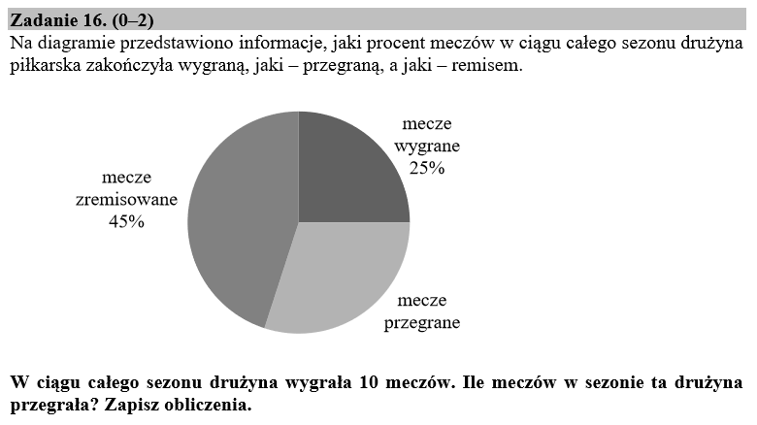
Zadanie 16.

Slide 5
zasady oceniania
2 punkty – rozwiązanie pełne – obliczenie liczby przegranych meczów (12)
1 punkt – poprawny sposób obliczenia liczby przegranych meczów
lub
obliczenie liczby wszystkich rozegranych meczów (40)
0 punktów – rozwiązanie, w którym nie dokonano istotnego postępu

Slide 6
Rozwiązania uczniowskie
Z egzaminu
W roku 2019

Slide 7
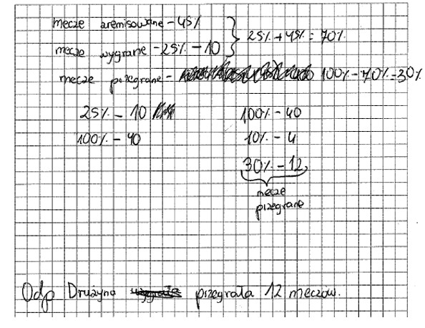
Przykład 1.

Slide 8
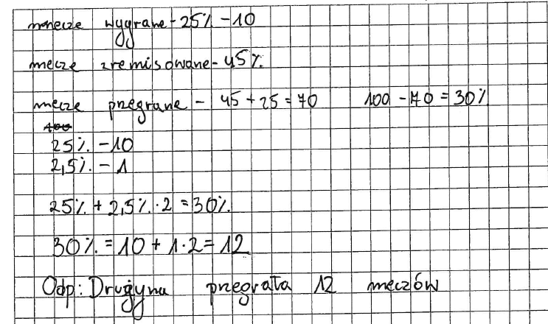
Przykład 2.

Slide 9
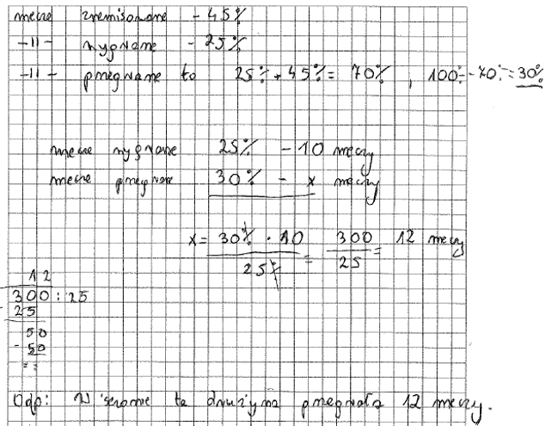
Przykład 3.

Slide 10
Przykład 4.

Slide 11
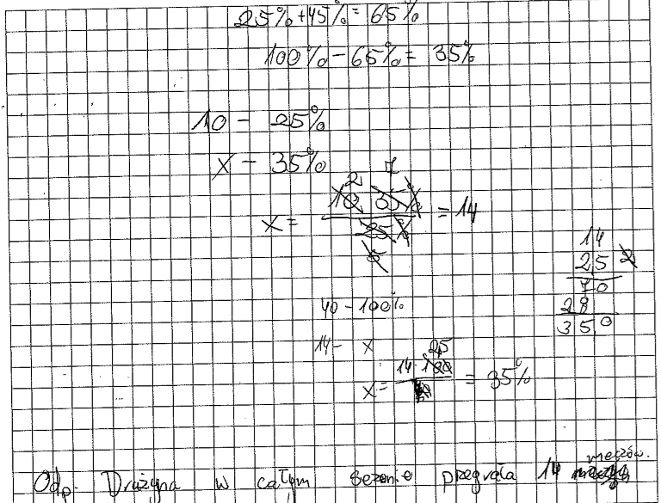
Przykład 5.

Slide 12
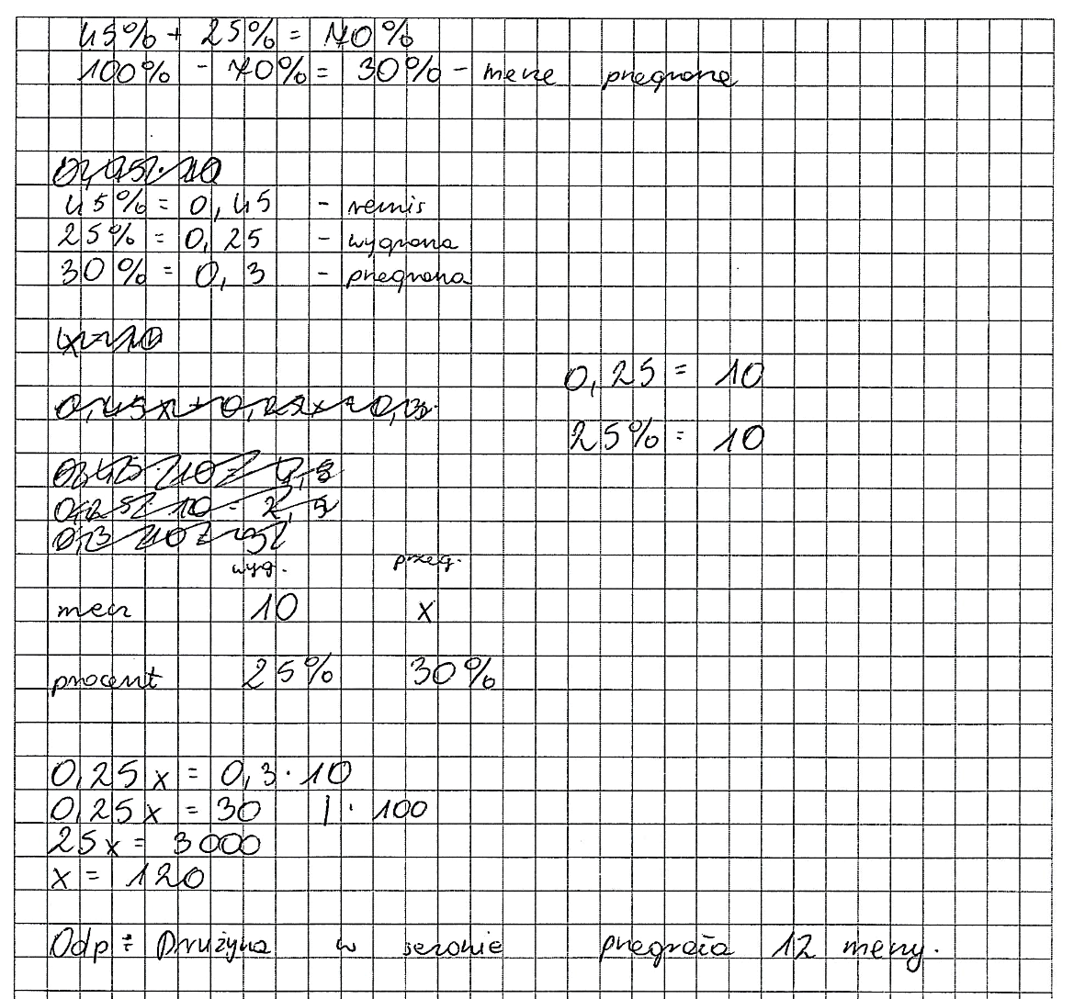
Przykład 6.

Slide 13
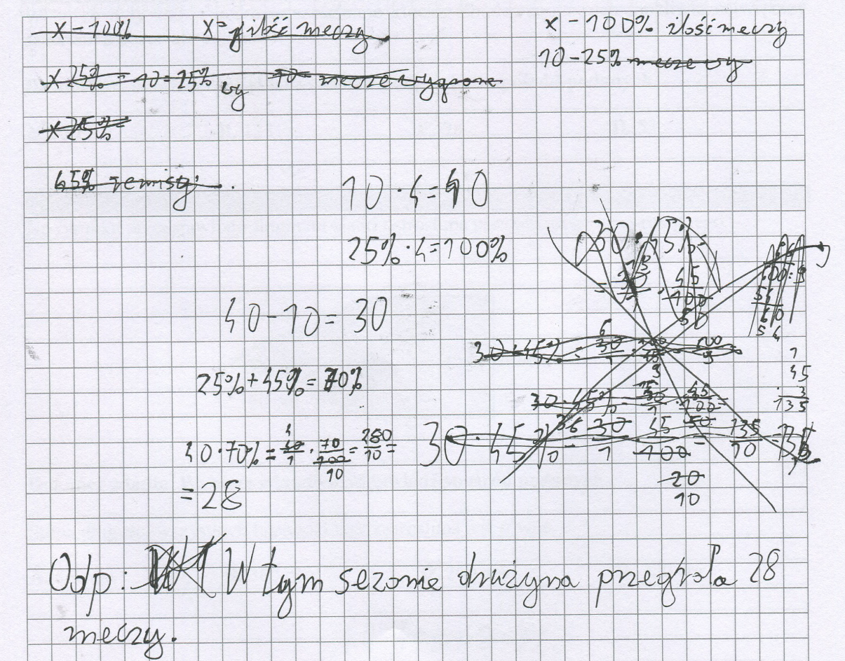
Przykład 7.

Slide 14
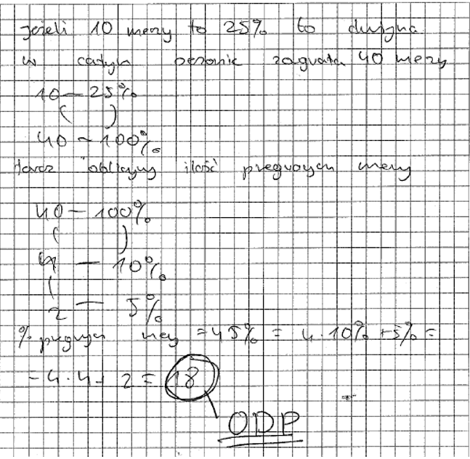
Przykład 8.

Slide 15
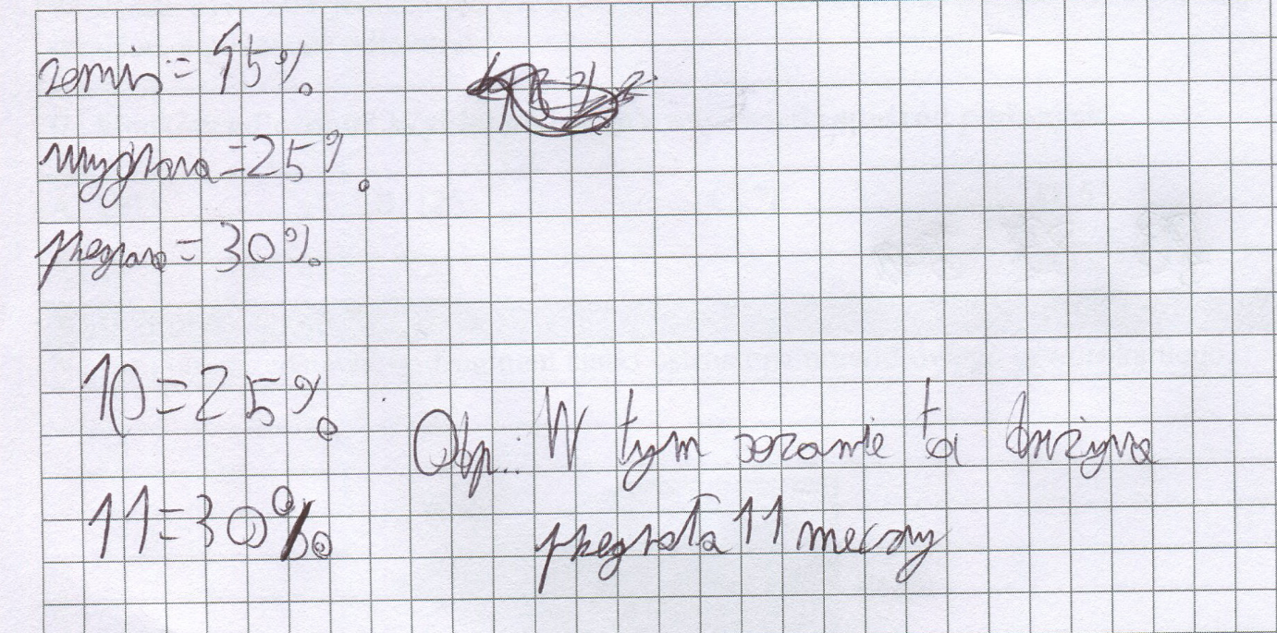
Przykład 9.

Slide 16
Dziękujemy za uwagę

